Slide 1
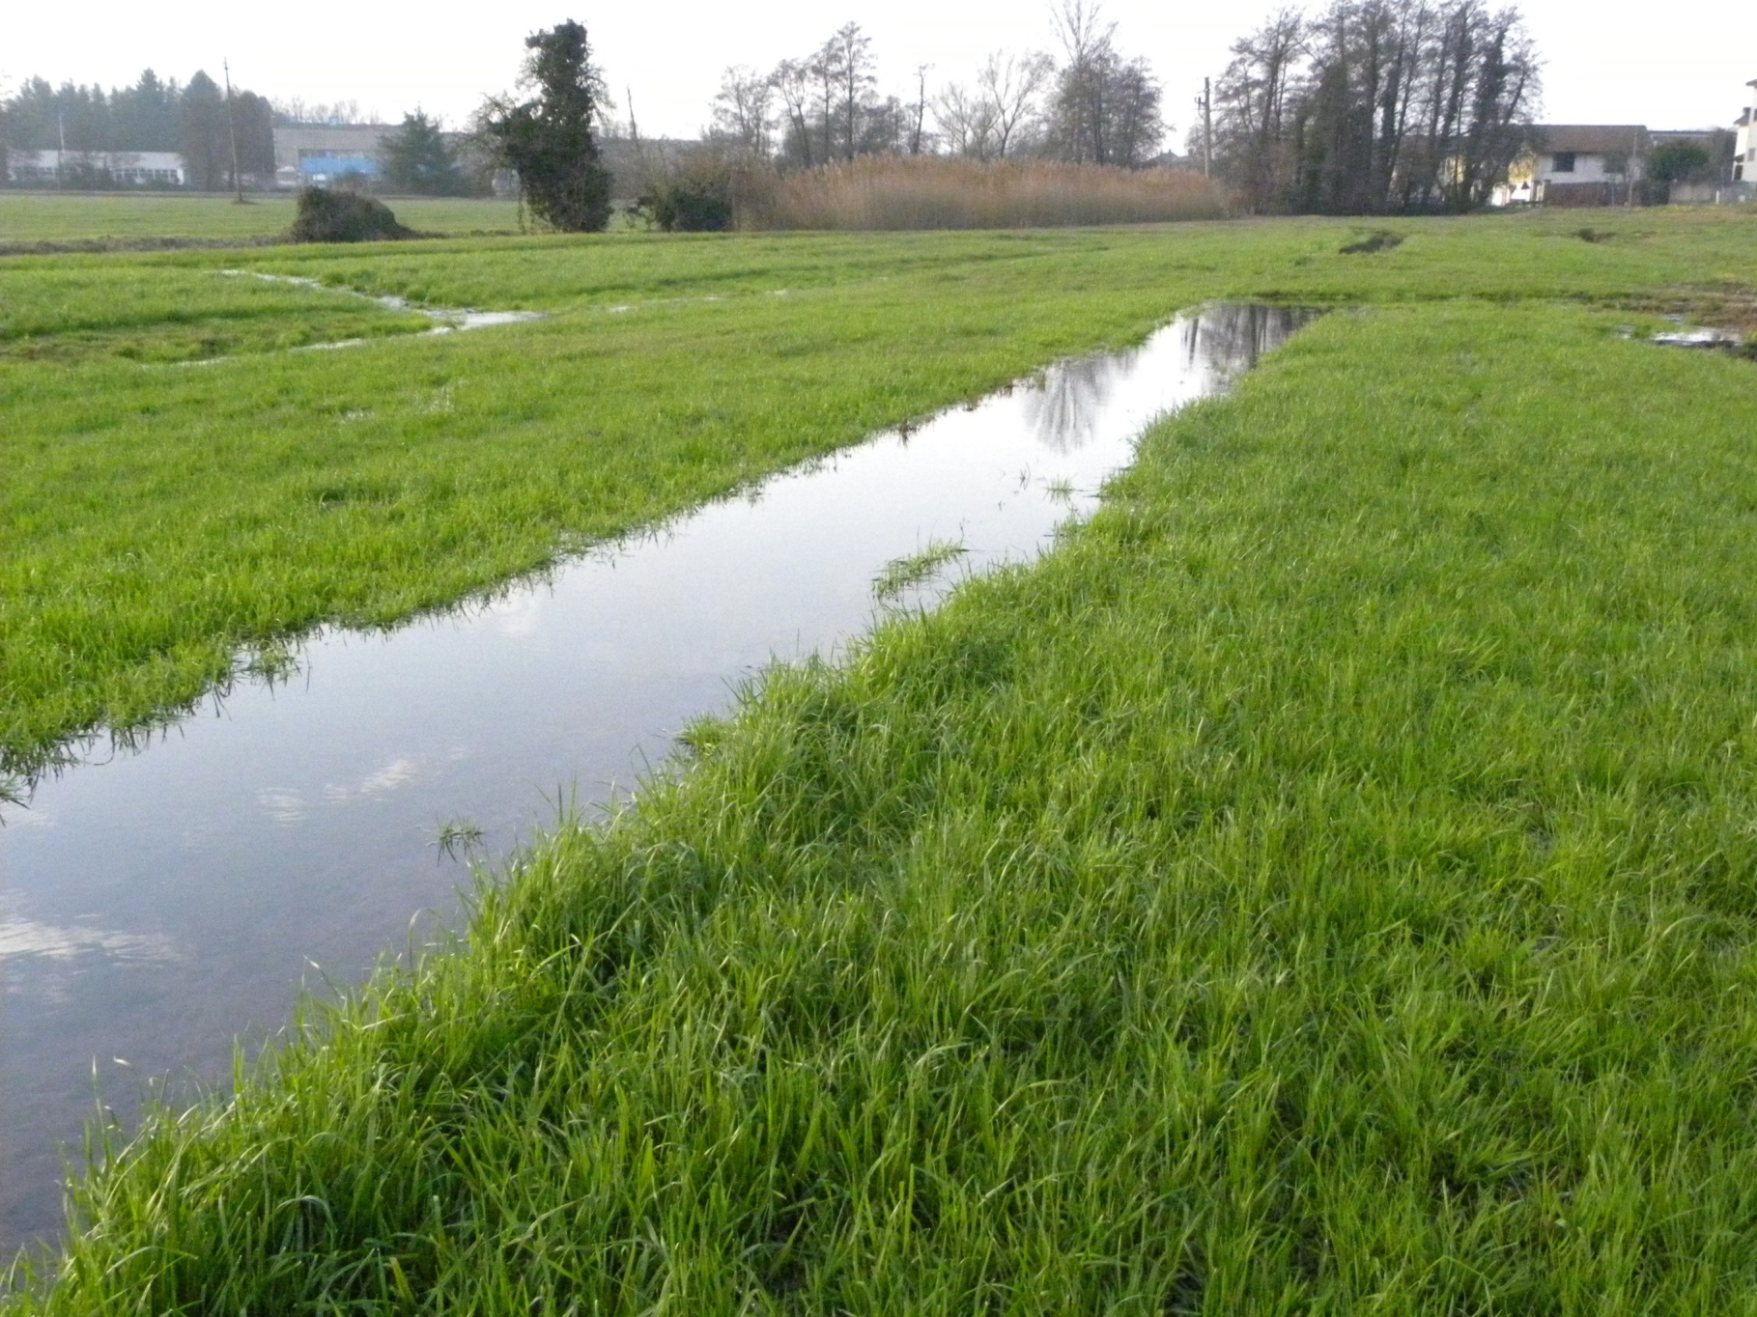


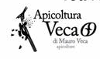
PAESAGGI
DI MARCITA mostra a Cascina Linterno, MILANO
25 marzo – 13 Maggio 2018
Domenica 25 marzo
ore 15.00 conferenza e inaugurazione mostra
Saluti istituzionali
Comune di Milano e Municipio 7
Parco Lombardo Valle del Ticino
Interventi
Un patrimonio storico vivente Paola Branduini, Politecnico di Milano
La genialità agronomica della marcita Michele Bove e Giovanni Molina, del Parco Lombardo Valle del Ticino
Le marcite: un patrimonio di biodiversità, Fabio Casale, Fondazione Lombardia per l'Ambiente
La tutela delle marcite, Parco Agricolo Sud Milano
Campari nel Parco Sud, Andrea Falappi, cascina Campazzo e Francesco Rossi, cascina Tavernasco
L’evoluzione del sistema irriguo di cascina Linterno, Maddalena Mezzadri, architetto
.
ore 17.00 passeggiata nel Parco delle Cave
alla scoperta della marcita e della avifauna
Durante l’incontro saranno proiettati i cortometraggi video «Paesaggi di marcita» di Marco Tessaro e le diapositive sul «Sistema irriguo di cascina Linterno» di Maddalena Mezzadri.
L’evento si svolge all’interno della Giornata di Primavera, durante la quale saranno presenti in cascina punti di ristoro, laboratori e altre attività
Cascina Linterno, Via F.lli Zoia 194, Milano

Slide 2
PAESAGGI DI MARCITA gioiello lombardo di biodiversità
Mostra PAESAGGI DI MARCITA
Dal 25 marzo al 13 maggio 2018
Cascina Linterno, via Fratelli Zoia 194, Milano
La mostra è aperta durante il fine settimana e in occasione di eventi in cascina
Ingresso libero
Durante l’inverno, grazie ad un continuo e preciso lavoro dell’agricoltore con il suo badile, un sottile velo d’acqua scorre sul manto erboso di particolari prati preparati e sistemati ad arte, impedendo il formarsi del gelo: l’erba continua a crescere ed il prato non smette mai di vivere. Questa è la marcita!
Questa mostra, realizzata dal Parco Lombardo della valle del Ticino, in collaborazione con il Politecnico di Milano e l’Università degli Studi di Torino, è parte di un progetto che vuol far conoscere la speciale coltura delle marcite, patrimonio culturale, storico, scientifico, tutelato e valorizzato dal Parco.
La marcita, che permette di produrre erba fresca per i bovini tutto l’anno, è un ecosistema capace di ospitare erbe, insetti ed uccelli di pregio per la conservazione della natura. E’ testimone vivente dell’ingegno agricolo lombardo, ancora stupefacente oggi per la sua efficienza e genialità. E’ un sistema di paesaggio antico ma ancora vivo, unico e affascinante, patrimonio di manufatti e tecniche ancora in uso, che culminano con la spettacolarità del “miracolo nivale”, quando i prati spiccano nel loro verde smeraldo sotto le nevicate invernali grazie all’azione dell’acqua di fontanile calda in inverno e fresca in estate.
Anche alle porte della città di Milano, nel Parco Agricolo Sud, vi sono ancora marcite curate da agricoltori consapevoli della loro preziosità, nonostante l’agricoltura contemporanea cerchi di avere il sopravvento e di cancellarle.
La mostra, costituita da pannelli descrittivi, fotografie e videoclip didattici, è realizzata con il contributo di Regione Lombardia per il progetto “Paesaggi di marcita”.

